Slide 1

大数据人工智能应用
主讲人：曹发
时间：2018-05-02

Slide 2
目录
01
大数据人工智能总览
02
大数据应用案例
03
大数据实施通用规则

Slide 3
1
大数据人工智能总览

Slide 4
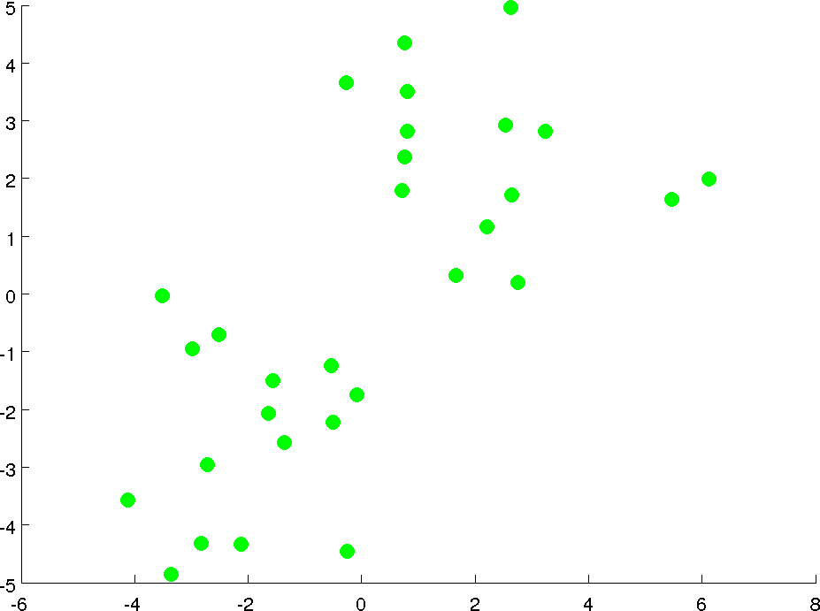




Part 01：大数据人工智能总览
数据
数据-->信息-->价值
大数据
机器学习

Slide 5
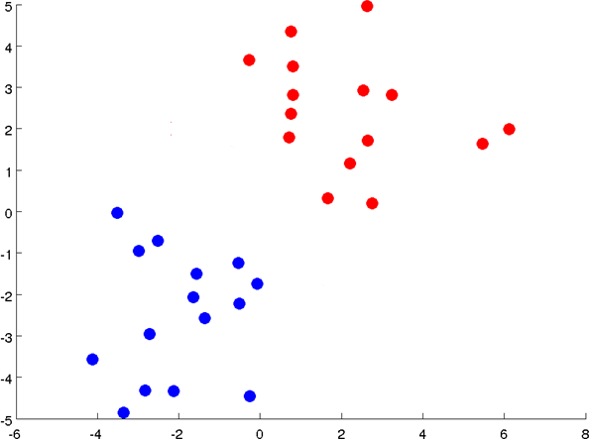
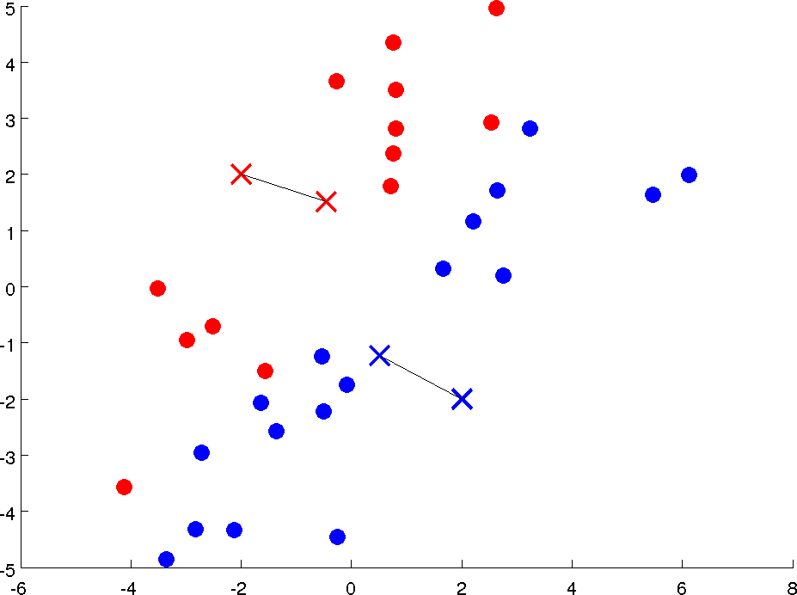
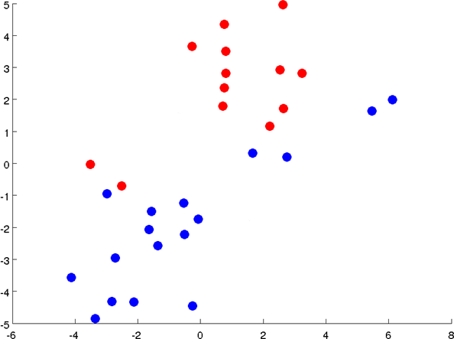
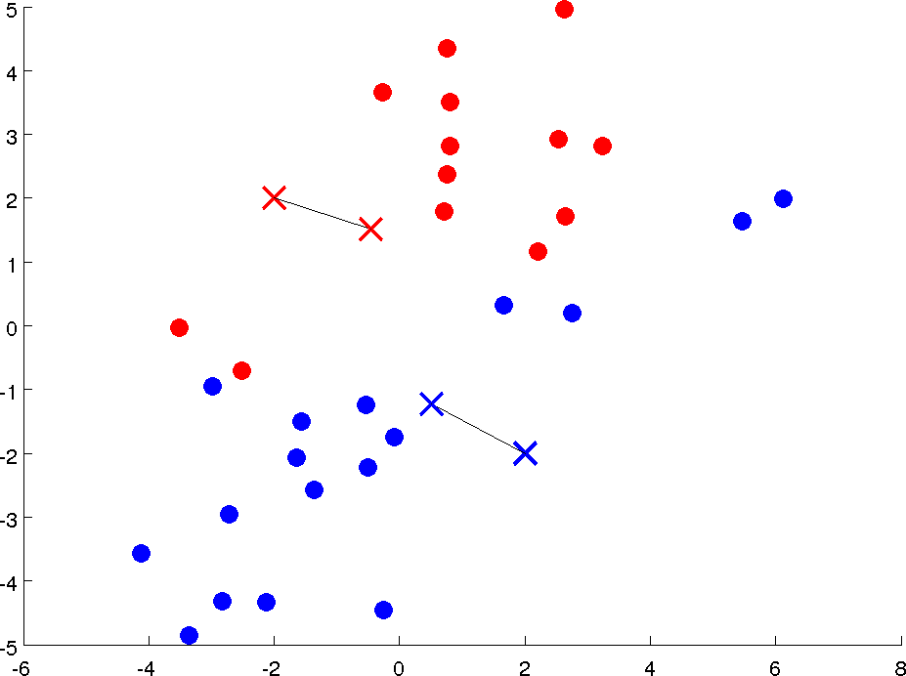
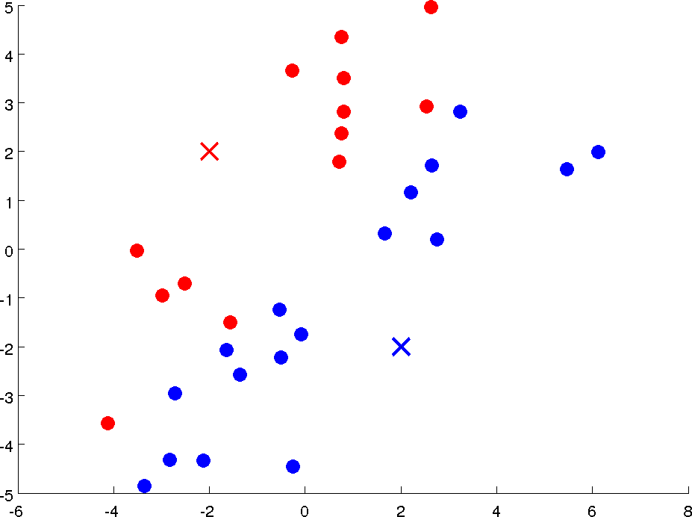
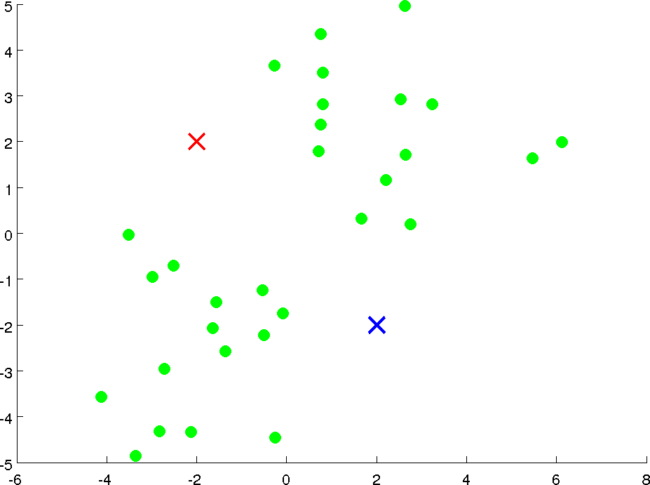




Part 01：大数据人工智能总览
数据
数据-->信息-->价值
大数据
机器学习

Slide 6
Part 01：大数据人工智能总览
数据
大数据任务
map
大数据
PC1
PC2
PC3
reduce
机器学习
结果

Slide 7
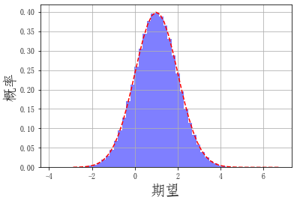
Part 01：大数据人工智能总览
[1,3,5,6,9,12,14,19,23,32,38,44,58,76]
数据
[-0.03122，0.5528，...，-0.2857，-1.1963，-0.5256]
大数据
[-0.0312，0.5528，...，-0.5256 晴]
[-1.0332，0.0028，...，0.8756 雨]
...
[1.1032，-0.2029，...，0.0259 阴]
机器学习

Slide 8
Part 01：大数据人工智能总览
[1.2031，-2.0028，...，0.8266]
[-0.4322，1.2021，...，1.0756]
...
[-1.3031，0.3039，...，-0.2261]
[晴]
[晴]
...
[雨]
数据
应用
测试
Model
Model
大数据
挖掘 训练
[-0.0312，0.5528，...，-0.5256 晴]
[-1.0332，0.0028，...，0.8756 雨]
...
[1.1032，-0.2029，...，0.0259 阴]
机器学习

Slide 9
Part 01：大数据人工智能总览
工业大数据应用
训练/应用
Model
输入
输出
我们需要：
完整有效的数据
我们构造：
饱含信息的模型
我们提供：
商业价值的判断

Slide 10
2
大数据应用案例

Slide 11
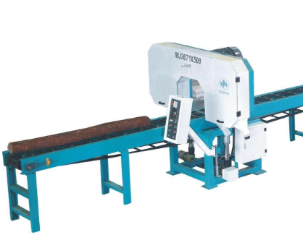
Part 02：大数据应用案例
生产过程：
1. 简单生产线，一个电机驱动一个制作工艺；
2. 生产的产品需要质检来检测成品率；
优化目标：
减少质检量；检测机器运行状态等；
应用所需大数据：
假设:产品的质量取决于电机工作时的电压、电流及震动等实时生产数据；
必要数据：电机工作时传感器获取的完整数据；
优化数据：电机工作时每一段数据对应产品的质量标记；

Slide 12
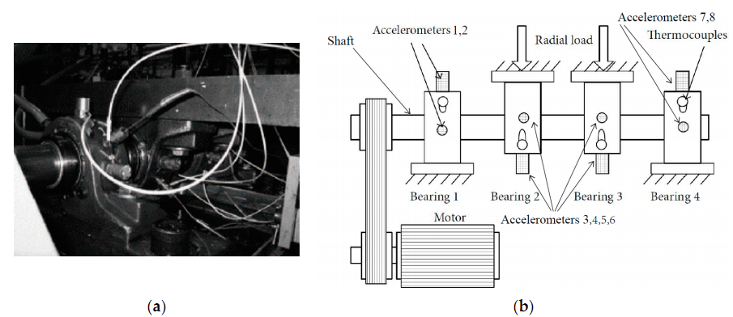
Part 02：大数据应用案例
采样频率：20kHz
转速：2000RPM=200/6RPS
取点频率：600points/S

Slide 13
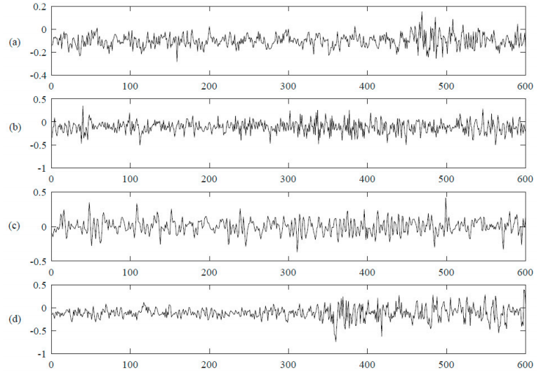
Part 02：大数据应用案例
采样频率：20kHz
转速：2000RPM=200/6RPS
取点频率：600points/S
对应产品质量已标记；
对应产品质量未标记；

Slide 14
Part 02：大数据应用案例
1. 对应产品的质量已标记
可使用训练的模型多（监督式、无监督式及其组合），能获得更好的结果；
可以对训练完的模型进行更为详细的评估；
训练
Model
输入
输出
训练集
总数据
预测结果 VS 实际结果
评估上线可行性
测试集

Slide 15
Part 02：大数据应用案例
1 对应产品的质量已标记
应用价值：
可以实时快速的统计产品合格率，至少可以减少质检量（如果不能取消）
01
可以对产品快速划分质量等级
02
03
检测半成品，及时返工

Slide 16
Part 02：大数据应用案例
2. 对应产品的质量未标记
可使用的机器学习方法受限，效果不能用已有数据确认；
可做特异情况报警；
仅能作为一个过渡，最终还是需要监督式模式的确认和优化 ，效果才会更好，更可靠；
其效果需要线上确认，辅助后续优化；
促进所需数据采集：质检品追溯，加强生产过程中的信息化、量化及可控性；

Slide 17
3
大数据实施通用规则

Slide 18
Part 03：大数据实施通用规则
工位A
工位B
data
data
data
data
data
data
data
data
data
data
data
data
精益--->简单路径最优；实现（主动）：设规矩，定方圆，量化高效；
MES--->多路径最优；实现（主动）：遍历大量组合可能，选最优；
人工智能--->多因素最优；实现（被动）：挖掘数据底层秘密，选最优；

Slide 19
Part 03：大数据实施通用规则---数据采集
STEP-One
实施大数据工业应用
生产运行数据
应用
需求
MODEL
设备运行监控、
产品质量预测
产品质量

Slide 20
Part 03：大数据实施通用规则---数据清洗处理
STEP-Two
实施大数据工业应用
生产运行数据
Data1 Data2 Data3 Data4 Data5 ...
权重
数据质量评估指标：
数据相关性：获取的数据和结果关联度、
数据信噪比：数据中信息和噪音含量比例
数据获取可能性：可追溯，即完整性；
产品质量
数据

Slide 21
Part 03：大数据实施通用规则---训练应用
STEP-Three
实施大数据工业应用
生产运行数据
Data1 Data2 Data3 Data4 Data5 ...
Train
Work
MODEL
MODEL
产品质量
数据

Slide 22
Part 03：大数据实施通用规则---数据清洗处理
Results
实施大数据工业应用
MES
ERP
数据采集存储工具
数据来源，
是否可追溯到结果，
对结果是否有显著影响
结果/效果
结果/效果
需要什么样的数据
安装什么样的设备
能应用的设备：
1.高设备价值；
2.高产品质量价值且产品质量与生产设备关系紧密；
3.高安全价值

Slide 23
谢谢观看

